Slide 1


비트교육센터별관학원
기후를 통한 농산물 도매가격 예측
TEAM B1조
위정철, 박정연, 김우형

Slide 2
Project Timeline
1차
발표
2차
발표
3차
발표
최종
발표
Data 전처리
Machine Learning
Deep Learning
Data 수집
프로젝트 개요 및
수행 절차
기상 데이터 및 농산물 가격 데이터 전처리
머신러닝 적용
머신러닝 & 딥러닝 적용

Slide 3
1
프로젝트 개요
목차
22
프로젝트 팀 구성 및 역할
33
프로젝트 수행 절차 및 방법
44
프로젝트 수행 결과
545
자체 평가 의견

Slide 4
02
01
프로젝트 개요
[프로젝트 개요]
프로젝트 주제 및 선정 배경
최근 이상기후 현상과 공급량 조절 실패로 각종 채소의 가격 변동이 심함.
주요 작물의 생장 과정에서 기후영향으로 인한 농산물 도매가격 변화를 확인.
프로젝트 개요
주요 소비 작물인 쌀, 마늘, 양파, 고추, 무, 시금치, 토마토, 상추, 배추, 양배추, 당근의 성장에 영향을 미치는 기후 요인 확인.
Pandas를 통해 데이터 전처리 하여 각 기후 요소들이 작물의 도매가격에 미치는 영향을 확인하고.
회귀분석 알고리즘 및 LSTM을 통한 가격 예측
활용 장비 및 재료
데이터: aT센터(가격, 농산물 수입량), 농사로(작물재배자료, 재배지역), 국가통계포털(공급량, 재배면적),
KATI(농산물 수출량), 기상청(기상자료)
개발환경: Python, Pandas, Matplotlib, Seaborn / sklearn, tensorflow.keras
프로젝트 구조
데이터 수집 → 데이터 전처리 → 분석기법 적용
기대 효과
기후변화에 따른 농산물 공급량 예측 및 공급량 변화로 인한 가격변화 예측

Slide 5
02
프로젝트 팀 구성 및 역할
훈련생 | 역할 | 담당 업무
위정철 | 팀장 | ▶ LSTM 모델 분석 ▶ SQL 데이터베이스 연동
박정연 | 팀원 | ▶ 수집데이터 분석 및 정제 ▶ 머신러닝 모델 작성 및 최적화
김우형 | 팀원 | ▶ 기상, 가격 데이터 수집 ▶ 머신러닝 모델 작성 및 최적화

Slide 6
03
프로젝트 수행 절차 및 방법
구분 | 기간 | 활동 | 비고
사전 기획 | ▶ 10/14(목) ~ 10/16(토) | ▶ 프로젝트 기획 및 주제 선정 ▶ 기획안 작성 | ▶ 아이디어 선정
데이터 수집 | ▶ 10/17(일) ~ 10/19(화) | ▶ 농산물 가격, 공급량 / 기후 데이터 수집 ▶ 농작물 재배 과정 / 지역 데이터 수집
데이터 전처리 | ▶ 10/20(수) ~ 10/22(금) | ▶ 데이터 정제 및 정규화
기능구현 및 시각화 | ▶ 10/23(토) ~ 10/26(화) | ▶ 머신러닝 알고리즘 및 LSTM 적용
결과확인 및 정리 | ▶ 10/27(수) ~ 10/28(목) | ▶ 데이터 결과 도출 및 보고 준비 | ▶ 최종발표
총 개발기간 | ▶ 10/14(목) ~ 10/28(목)(총 2주) | - | -

Slide 7
04
프로젝트 수행 결과
결과 제시 ① 데이터 수집
▶
수집 데이터 및 출처
기상 데이터 (아래 채소 외에 배추, 양배추, 상추, 토마토, 시금치, 무, 당근)
구 분 | 국내 지역 | 해 외 | 기 간 | 출 처
쌀 | 경주, 군산, 김해, 서산, 화성, 이천, 청주, 해남 | 미국, 태국, 베트남, 호주 | 2011. 1. 1 ~ 2021. 10. 15 | 기상자료개방포털 종합기상관측(ASOS) 세계기상전문(SYNOP)
마늘 | 무안, 합천, 창녕, 군위 | 미국, 중국, 일본
양파 | 밀양, 의성, 서귀포, 고흥 | 중국
고추 | 청주, 서산, 해남, 목포, 안동, 영양, 봉화 | 중국
가격 데이터
- 국내 농산물 도매가격 (2010. 1. 1 ~ 2021. 10. 15) / 농산물 유통정보(KAMIS)
- 중국 도매시장 가격 (2010. 1. 1 ~ 2019. 1. 6) / 농업관측시스템(OASIS)

Slide 8
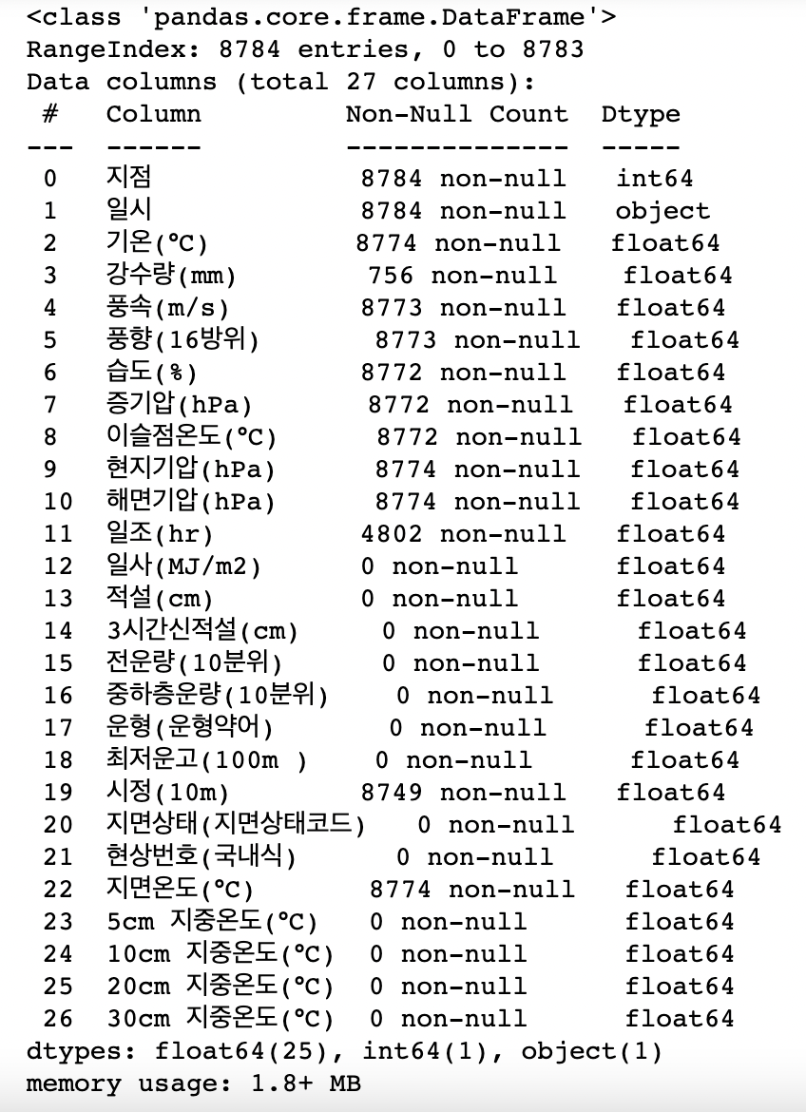
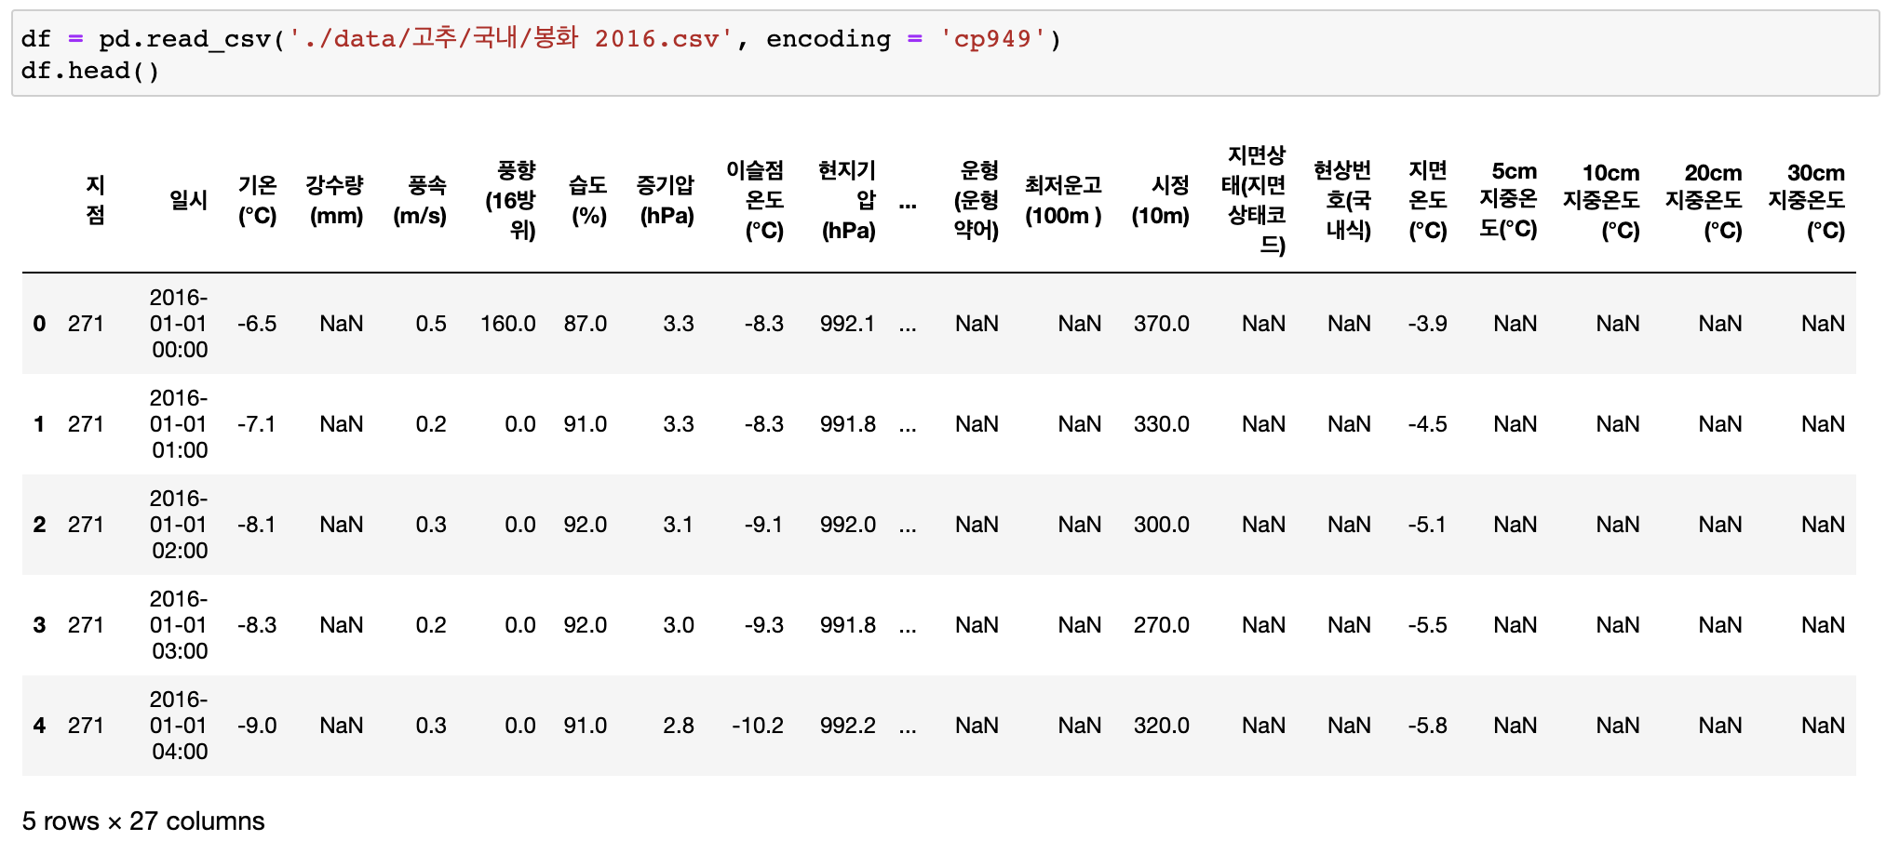
04
프로젝트 수행 결과
결과 제시 ① 데이터 수집
▶
기상 데이터 자료
국 내

Slide 9
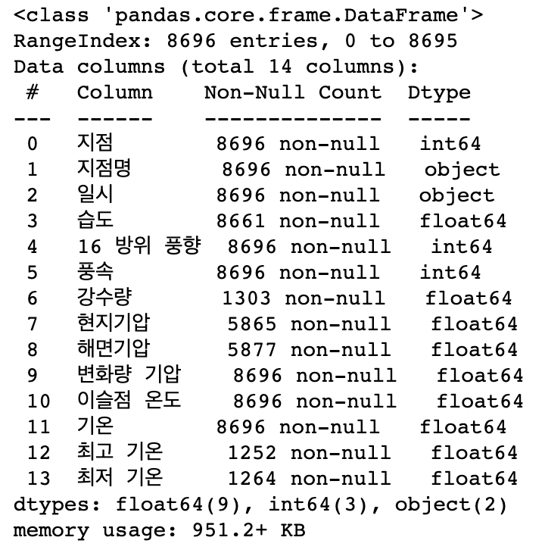
04
프로젝트 수행 결과
결과 제시 ① 데이터 수집
▶
기상 데이터 자료
해 외
구 분 | 지 역
쌀 | 미국 : 텍사스, 아칸소, 캘리포니아 베트남 : 메콩강, 홍강 삼각주, 중북부 중국 : 지린, 산시, 푸젠, 광둥, 광시 태국 : 핏사눌록, 나콘사완 호주 : 뉴사우스웨일, 빅토리아
마늘 | 중국 : 산둥
양파 | 미국 : 아이다호, 워싱턴, 캘리포니아 중국 : 감숙, 내몽고, 복건, 산동, 운남, 흑룡강 일본 : 사가현, 훗카이도, 효고현
고추 | 중국 : 윈난, 산시, 구이저우

Slide 10
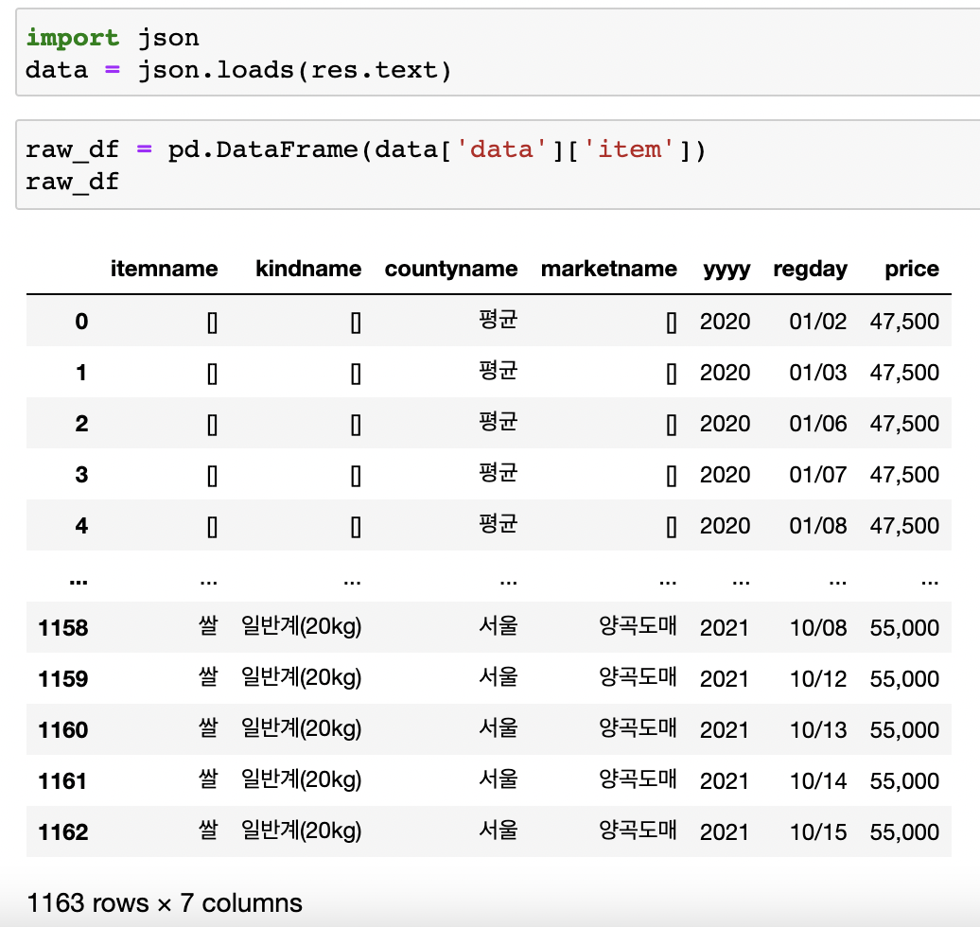
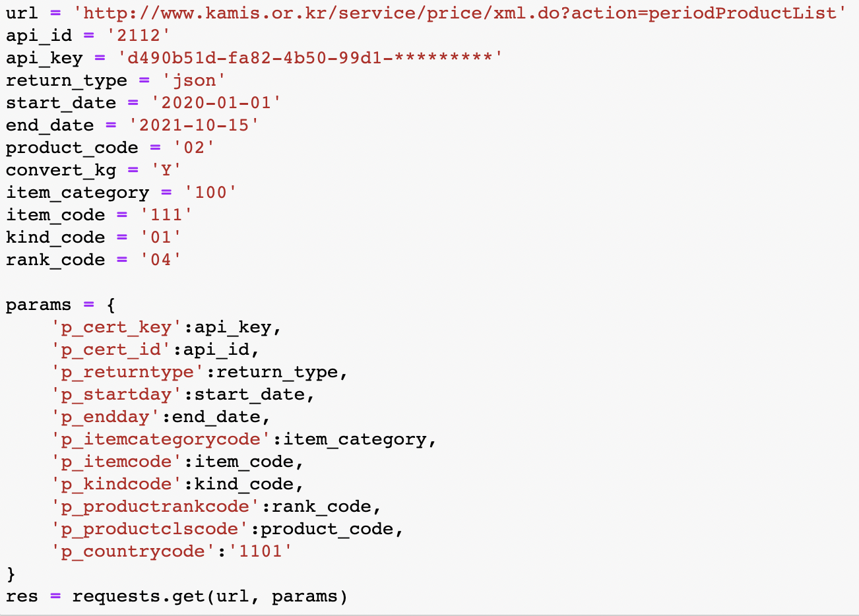
04
프로젝트 수행 결과
결과 제시 ① 데이터 수집
▶
농산물 가격 데이터 자료
농산물 도매가격 : aT센터 KAMIS API 키 발급을 통한 데이터 확보

Slide 11
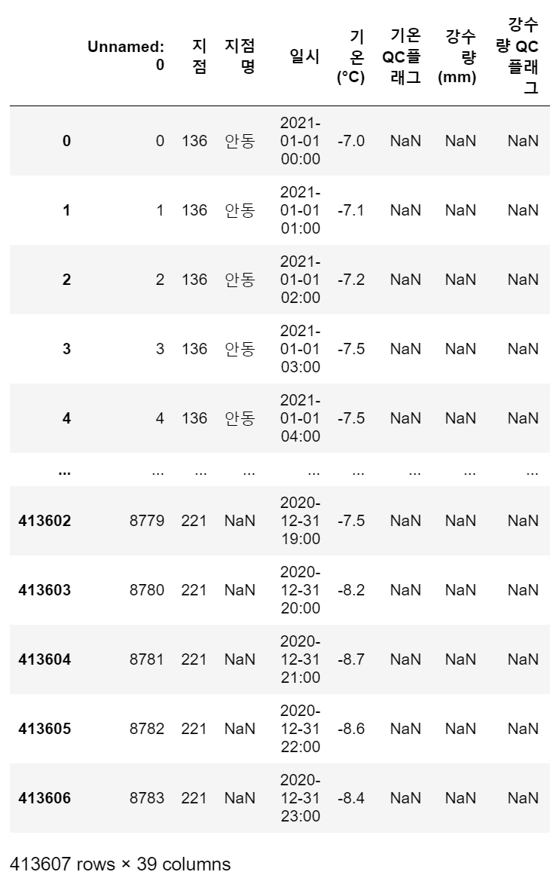
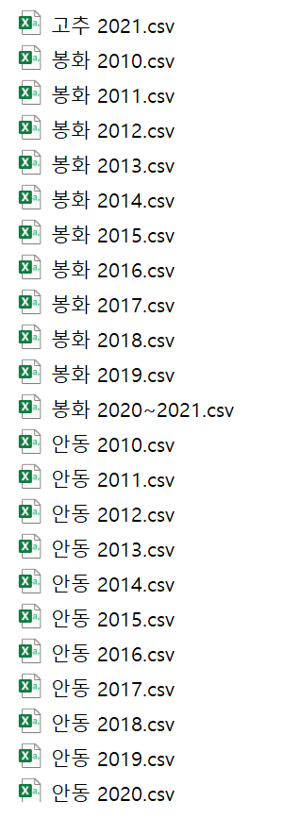
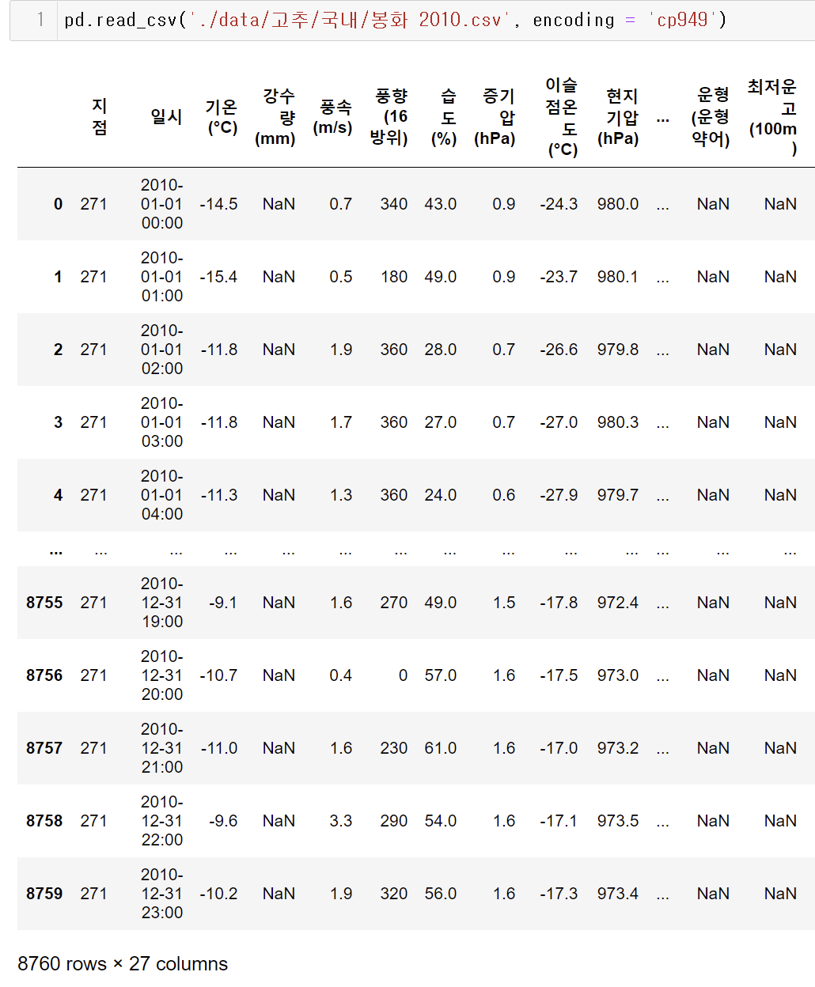
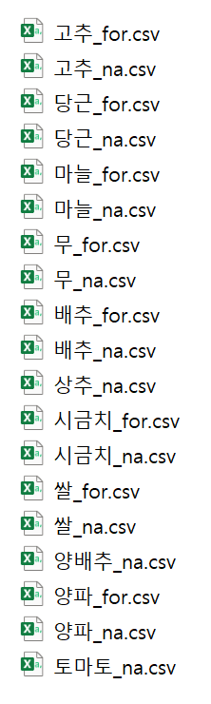
04
프로젝트 수행 결과
결과 제시 ② 데이터 전처리
▶
기상 데이터 자료 병합
채소자료 내에서 지역별 / 연도별로 구분된 기상데이터를 하나의 파일로 병합

Slide 12
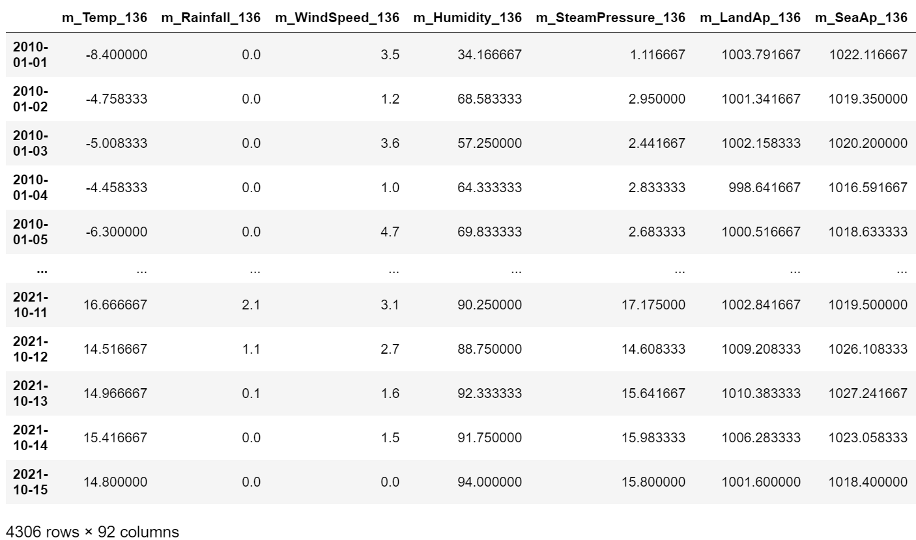
04
프로젝트 수행 결과
결과 제시 ② 데이터 전처리
▶
기상 데이터 자료 Reshape
채소별 자료에서 단순 병합 되어있는 데이터를 기계학습을 위한 Shape로 변경 및 결측치 처리

Slide 13
04
프로젝트 수행 결과
결과 제시 ② 데이터 전처리
▶
가격 예측을 위한 변수 (학습데이터)
지역별, 정오 이전 및 이후의
평균 기온, 최소 기온, 최대 기온, 최대 풍속, 평균 습도, 평균 증기압, 평균 기압,
평균 해면기압, 일조시간, 최대 적설량, 평균 지면온도
해당 월
해당일의 채소 가격 (LSTM 한정으로 사용)
StandardScaler로 Scaling
머신러닝 데이터 SPLIT
- train_data : 2011-01-01 ~ 2018-12-31
- test_data : 2019-01-01 ~ 2021-10-15
LSTM 데이터 SPLIT
- train_data : 초기 3000개의 값.
- test_data : 이후 약 900여개의 값.

Slide 14
04
프로젝트 수행 결과
결과 제시 ② 머신러닝
▶
기상 데이터가 가격에 영향을 미치는 채소 구분
KNeighborsRegressor, LinearRegression, Ridge, Lasso, LogisticRegression, RandomForestRegressor,
GradientBoostingRegressor, XGBRegressor 모델을 이용하여 예측 용이성 확인
- train_data로 학습 후, test_data의 예측치와 실제값 간의 r2_score
구 분 | 쌀 | 마늘 | 양배추 | 배추 | 당근 | 시금치 | 토마토 | 고추 | 상추 | 양파 | 무
KNeighbors | -9.00 | -2.19 | -0.17 | -0.91 | -0.29 | 0.26 | 0.16 | -0.14 | 0.23 | -1.74 | -0.18
LinearRegression | -5.30 | -27.00 | -10.44 | -2.04 | -0.00 | -0.81 | 0.07 | -8.86 | -0.96 | -41.09 | -0.17
Ridge | -4.29 | -4.28 | -1.90 | -0.03 | -0.04 | 0.46 | 0.20 | -0.87 | 0.37 | -1.26 | -0.25
Lasso | -3.65 | -4.57 | -0.44 | 0.06 | -0.04 | 0.45 | 0.22 | -1.76 | 0.37 | -1.45 | -0.27
LogisticRegression | -9.72 | -2.20 | 0.01 | -0.39 | -0.08 | 0.39 | 0.12 | 0.09 | 0.27 | -0.13 | -0.16
RandomForest | -9.48 | -3.81 | -0.08 | -0.32 | 0.08 | 0.65 | 0.38 | 0.28 | 0.41 | -0.66 | -0.03
GradientBoosting | -8.55 | -4.25 | -0.09 | -0.24 | 0.04 | 0.64 | 0.35 | -0.17 | 0.41 | -1.17 | 0.01
XGBoost | -8.17 | -5.06 | -0.17 | -0.40 | -0.17 | 0.61 | 0.32 | 0.06 | 0.35 | -2.01 | -0.42

Slide 15
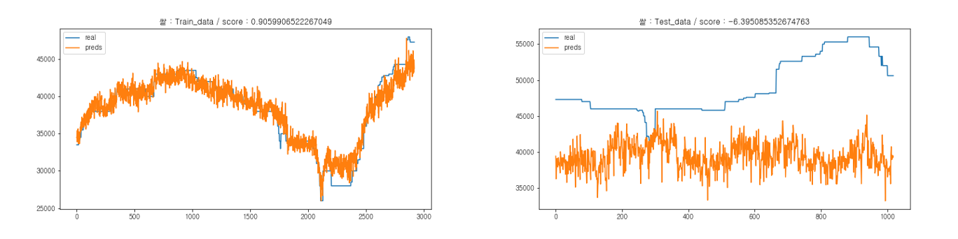
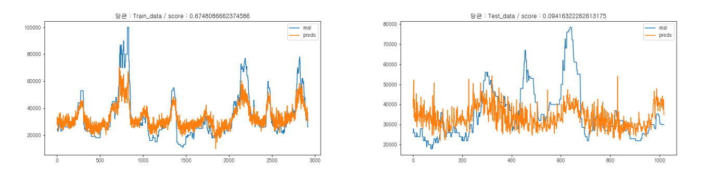
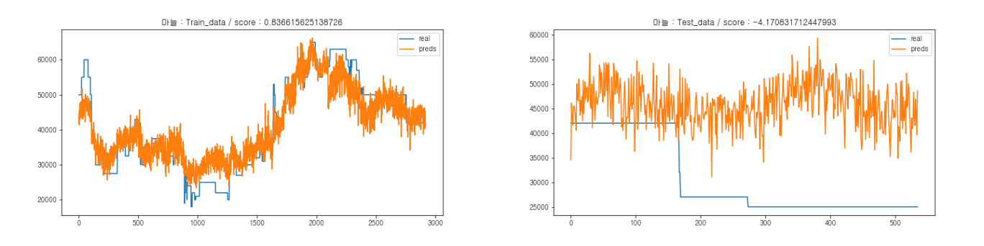
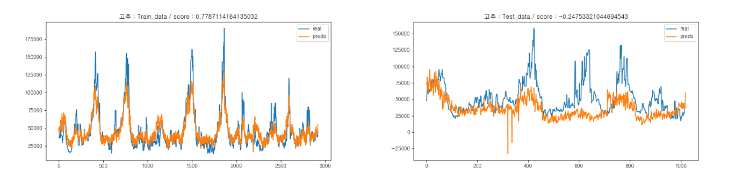
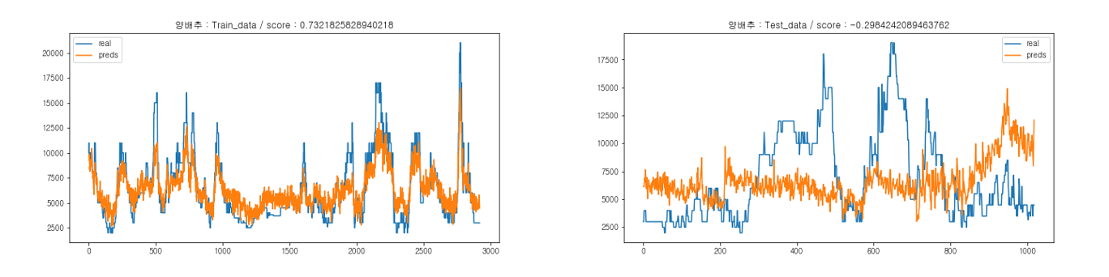
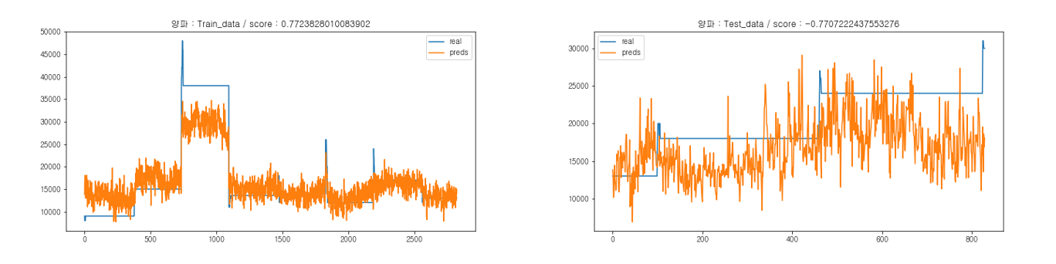
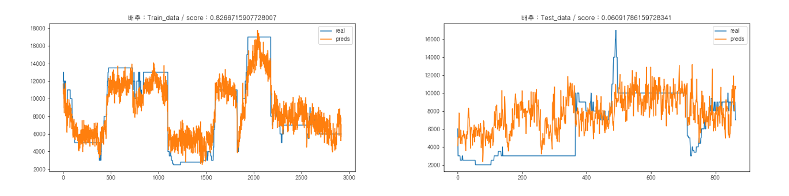
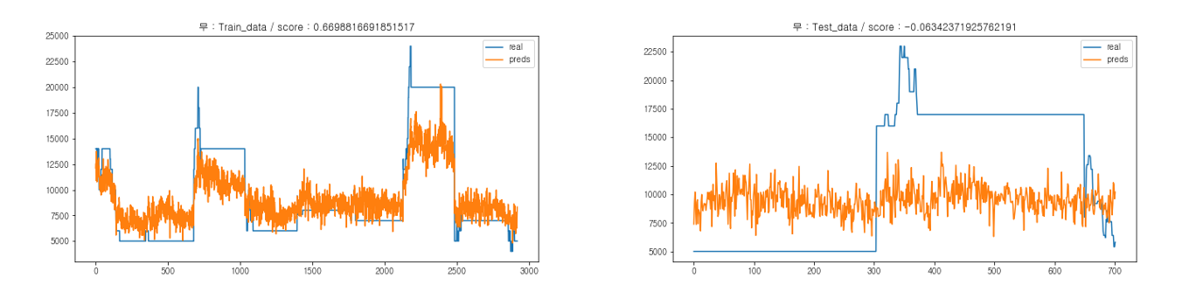
04
프로젝트 수행 결과
결과 제시 ② 머신러닝

Slide 16
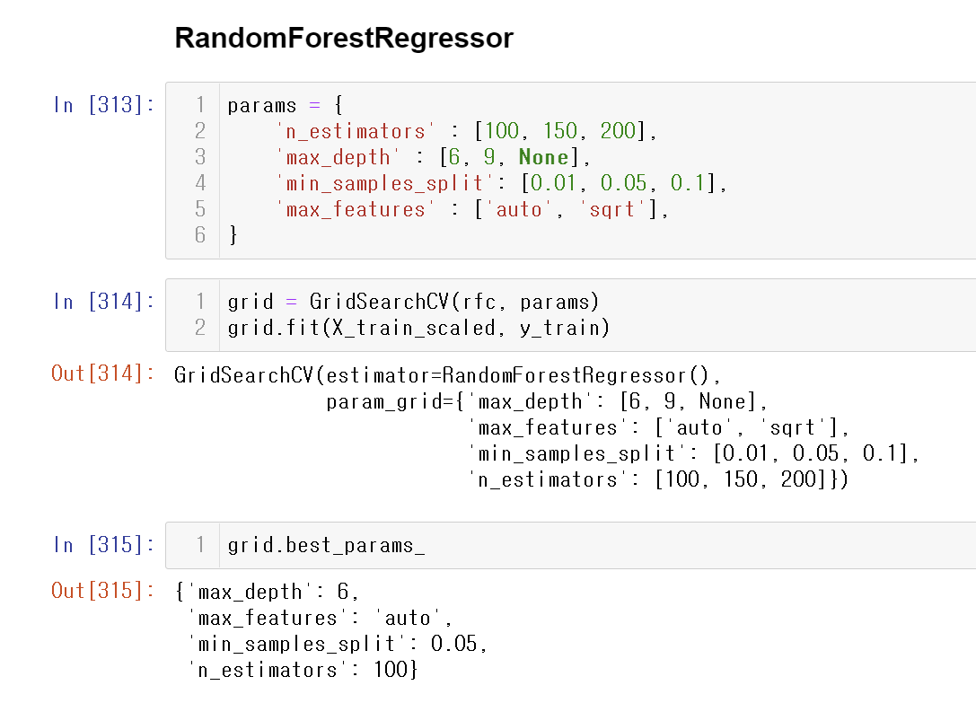
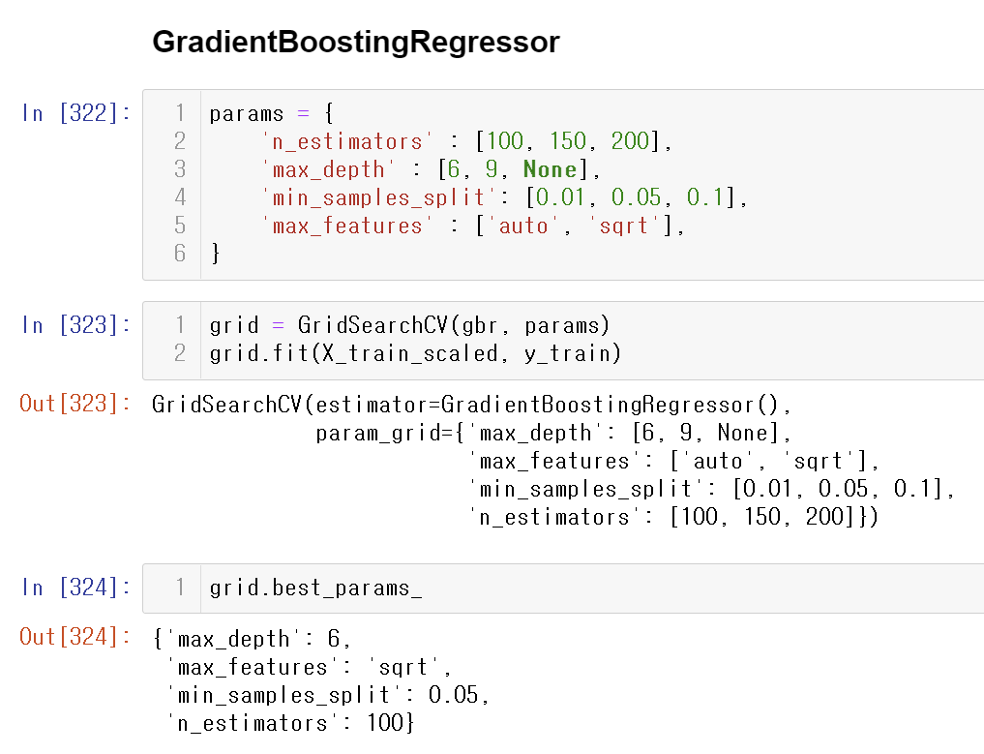
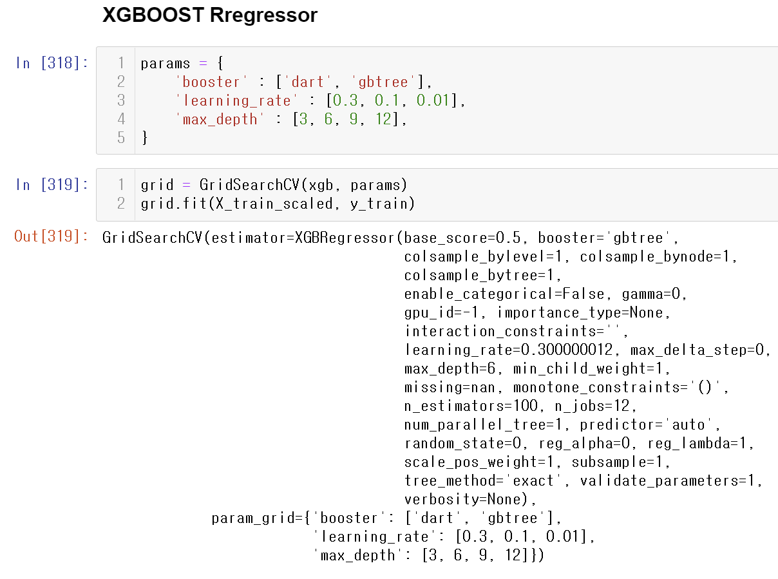
04
프로젝트 수행 결과
결과 제시 ② 머신러닝
▶
Parameter Tuning
R2_score 값이 높았던 Ridge, Lasso, RandomForest, GradientBoosting, XGBoost 모델의 parameter 튜닝
* 시금치 기준 r2_score
구 분 | RFR |  | GBR |  | XGBRegressor
 | train | test | train | test | train | test
적용전 | 0.95 | 0.65 | 0.89 | 0.64 | 0.99 | 0.61
적용후 | 0.69 | 0.61 | 0.91 | 0.66 | 0.88 | 0.65

Slide 17
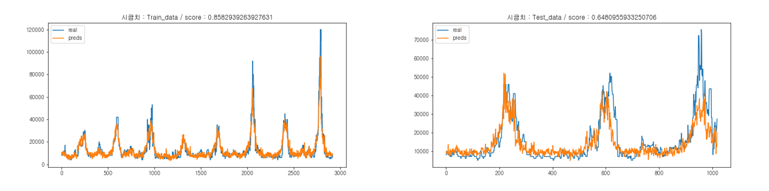
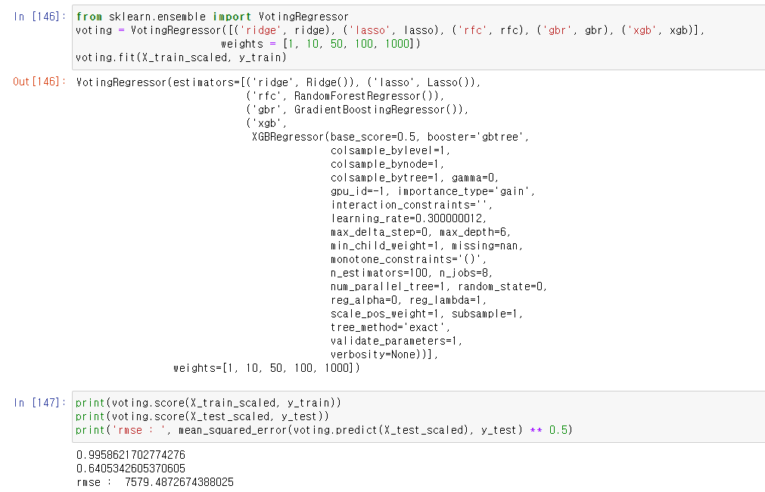
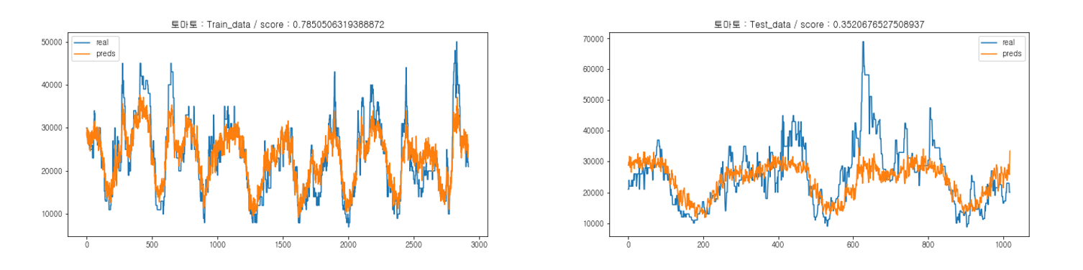
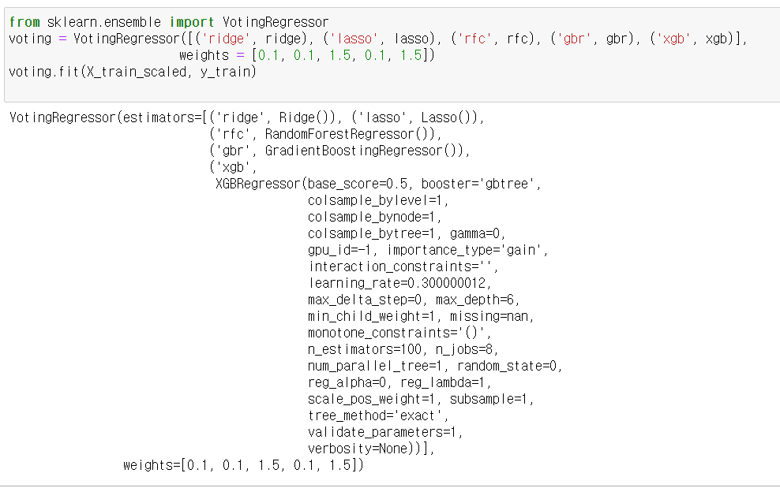
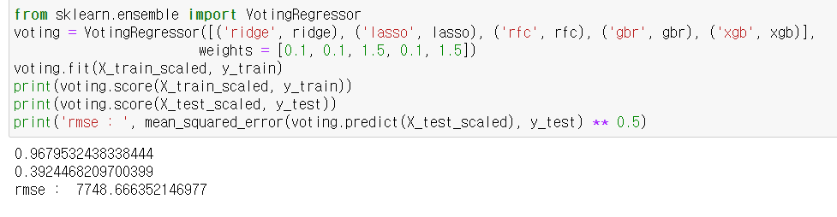
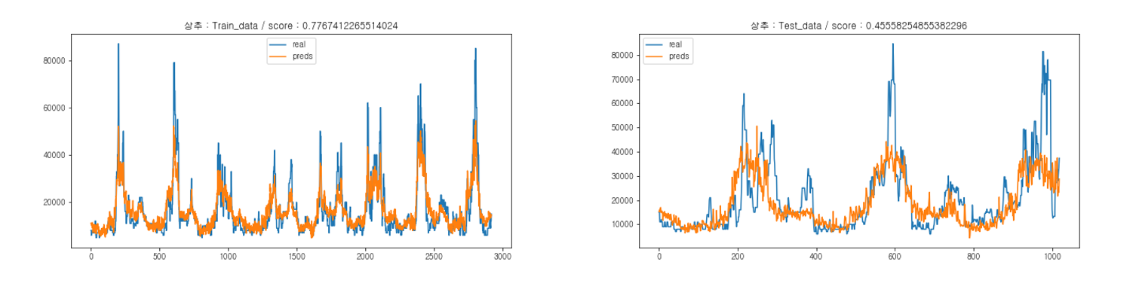
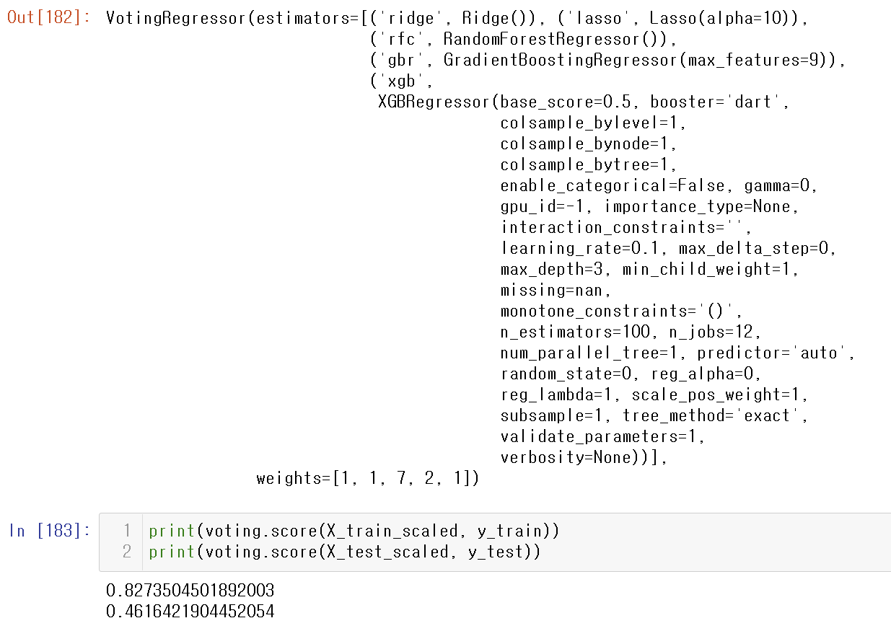
04
프로젝트 수행 결과
결과 제시 ② 머신러닝 결과 도출
▶
Voting Regressor를 통한 최종 예측
시금치
- train_score = 0.9958
- test_score = 0.6405
토마토
- train_score = 0.9679
- test_score = 0.3924
상추
- train_score = 0.8273
- test_score = 0.4616

Slide 18
04
프로젝트 수행 결과
결과 제시 ③ LSTM
▶
데이터 구조
기상데이터
날씨(46)
X
지역 수(최대 20)
기상데이터
날씨(46)
X
지역 수(최대 20)
기상데이터
날씨(46)
X
지역 수(최대 20)
가격데이터
채소가격(1)
가격데이터
채소가격(1)
가격데이터
채소가격(1)
농산물 가격
(1)
날짜데이터
해당월(1)
날짜데이터
해당월(1)
날짜데이터
해당월(1)
t-2
t-1
t0
t+1

Slide 19
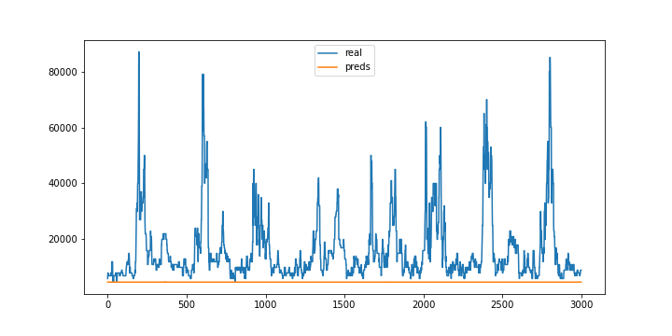
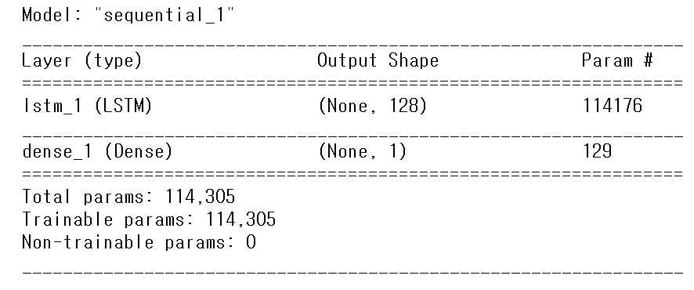
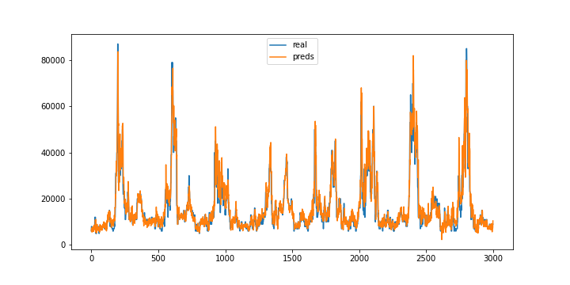
04
프로젝트 수행 결과
결과 제시 ③ LSTM
▶
Model 구성
tanh 사용시 Gradient Vanishing 발생
LSTM activation = ‘LeakyReLU’
Optimizer = ‘adam’
Validation_split = 0.2
Epochs = 20
Batch_size = 5
LeakyReLU를 통해 해결

Slide 20
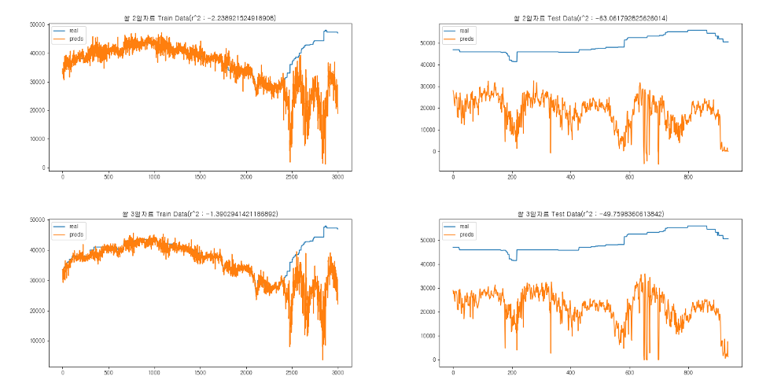
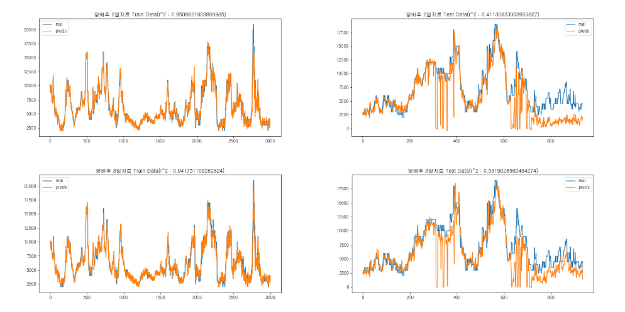
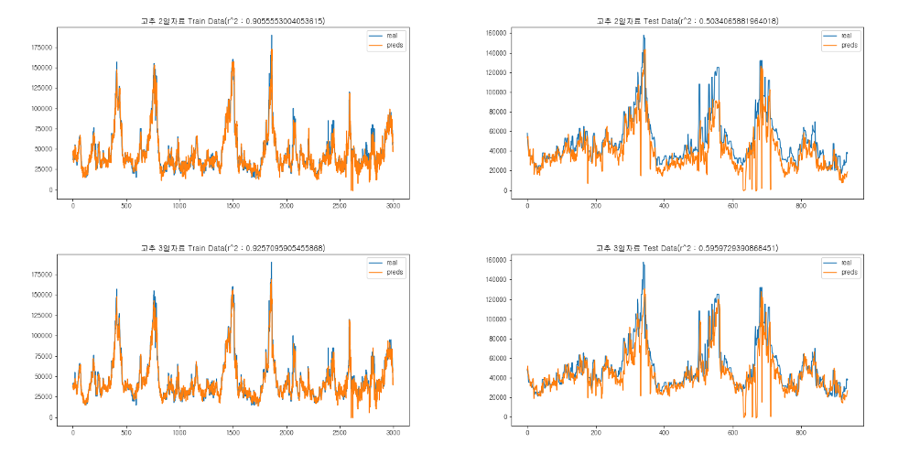
04
프로젝트 수행 결과
결과 제시 ③ LSTM 결과 확인
▶
결과 확인
쌀
2일 기준
- train_score = -2.2389
- test_score = -63.0617
3일 기준
- train_score = -1.3902
- test_score = -49.7598
양배추
2일 기준
- train_score = 0.9508
- test_score = 0.4113
3일 기준
- train_score = 0.9417
- test_score = 0.5319
고추
2일 기준
- train_score = 0.9055
- test_score = 0.5034
3일 기준
- train_score = 0.9257
- test_score = 0.5959

Slide 21
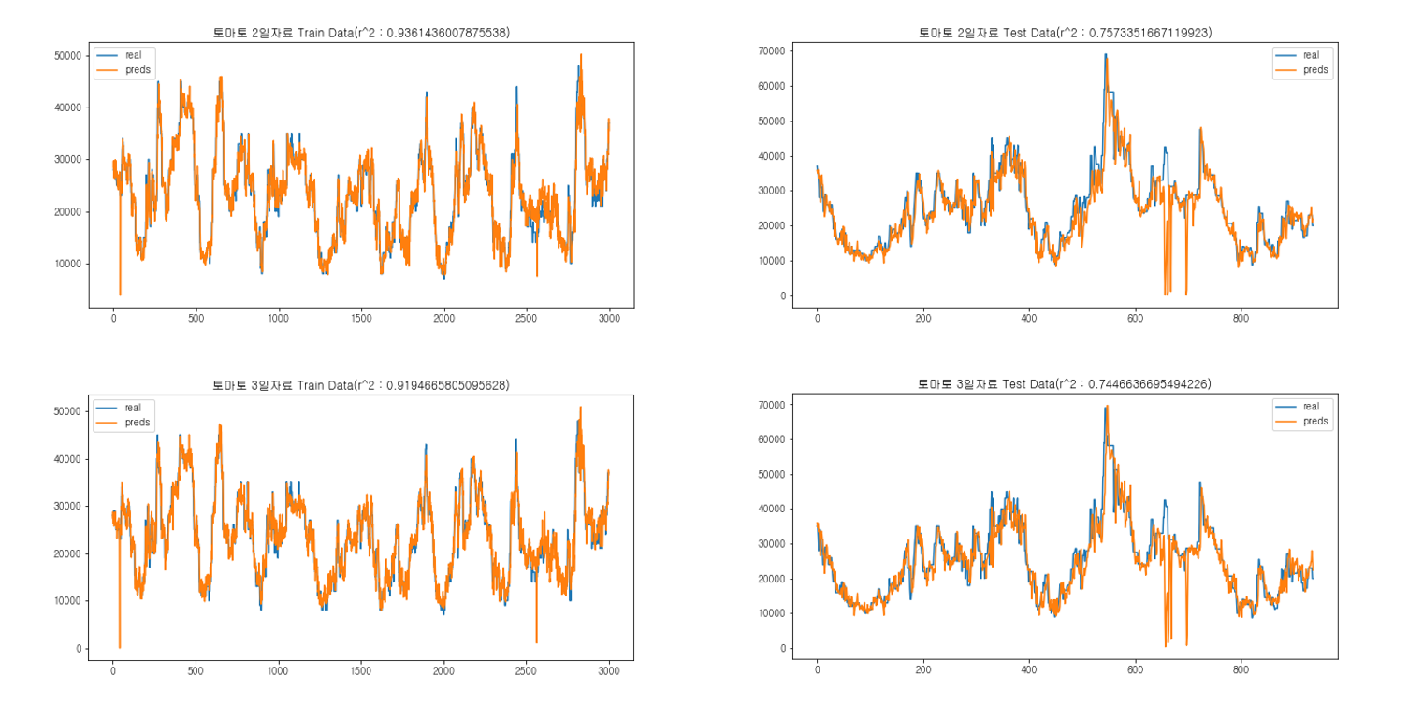
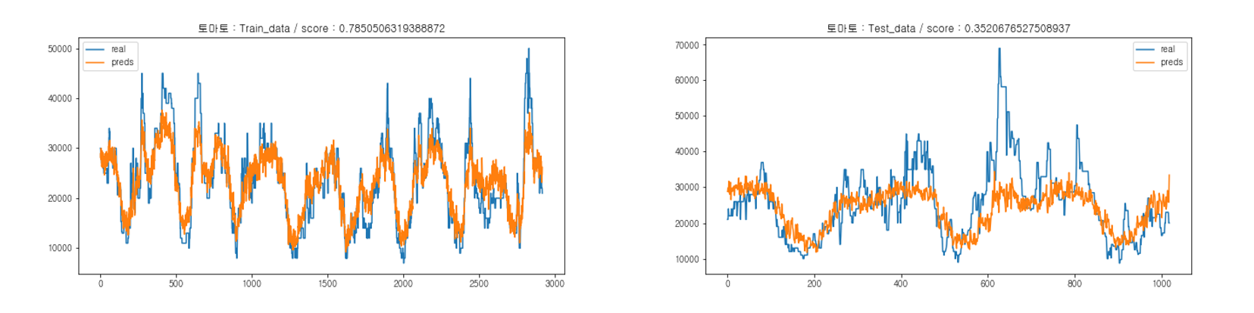
04
프로젝트 수행 결과
결과 제시 ③ LSTM 결과 확인
▶
토마토
LSTM
2일 기준
- train_score = 0.9361
- test_score = 0.7573
3일 기준
- train_score = 0.9194
- test_score = 0.7446
머신러닝
R2_score
- train_score = 0.9679
- test_score = 0.3924

Slide 22
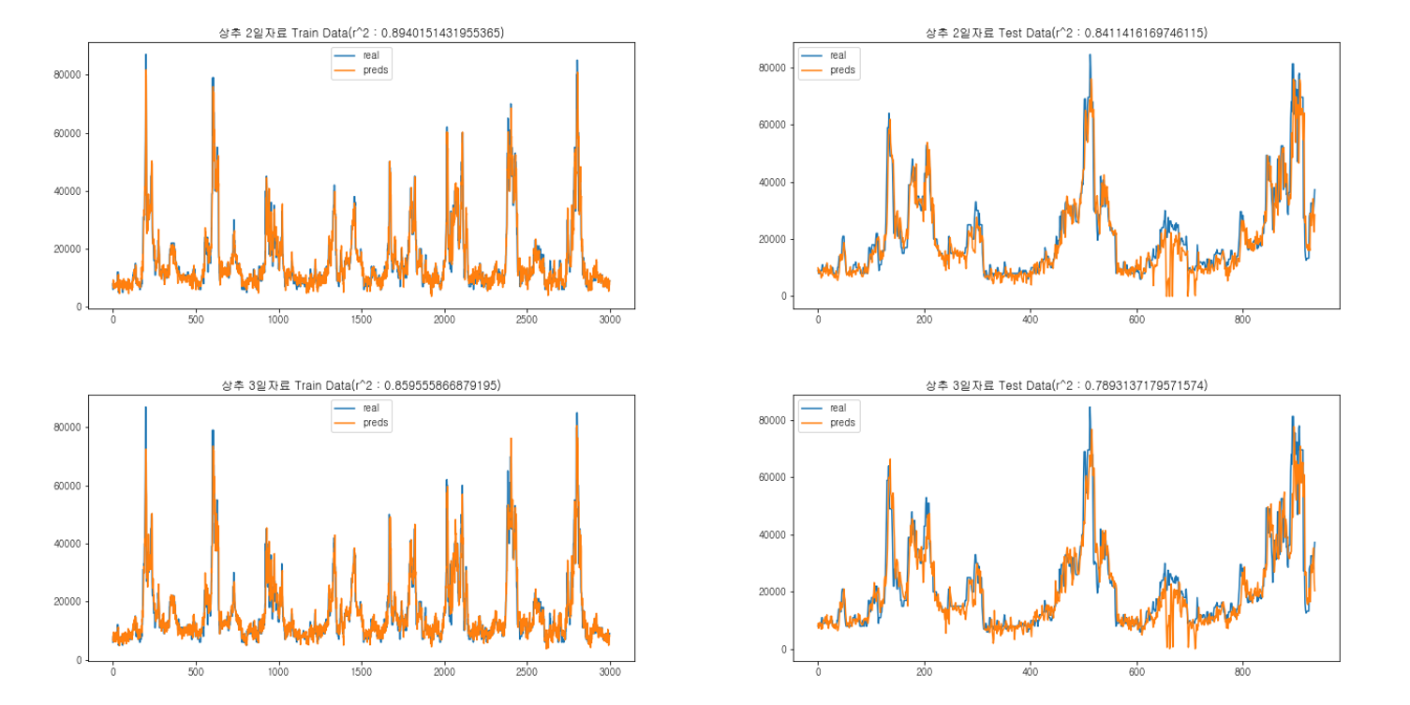

04
프로젝트 수행 결과
결과 제시 ③ LSTM 결과 확인
▶
상추
LSTM
2일 기준
- train_score = 0.8940
- test_score = 0.8411
3일 기준
- train_score = 0.8595
- test_score = 0.7893
머신러닝
R2_score
- train_score = 0.8273
- test_score = 0.4616

Slide 23
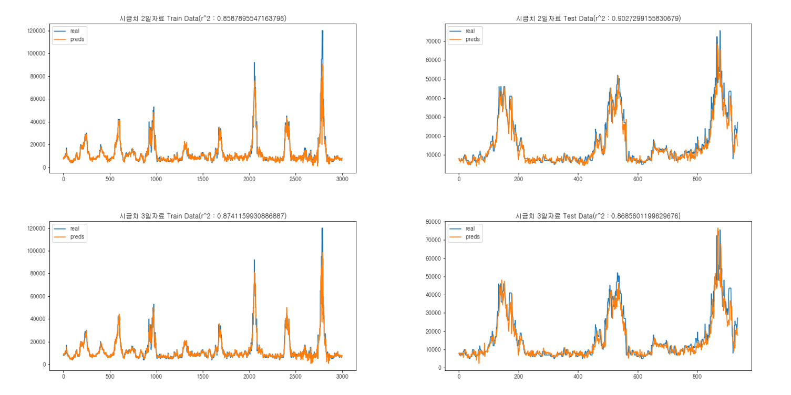
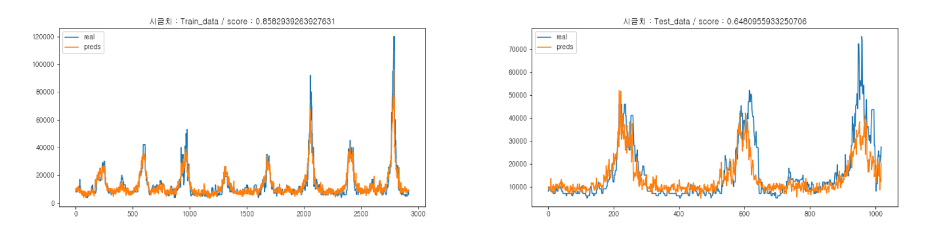
04
프로젝트 수행 결과
결과 제시 ③ LSTM 결과 확인
▶
시금치
LSTM
2일 기준
- train_score = 0.8587
- test_score = 0.9027
3일 기준
- train_score = 0.8741
- test_score = 0.8685
머신러닝
R2_score
- train_score = 0.9958
- test_score = 0.6405

Slide 24
04
프로젝트 수행 결과
결과 제시 ③ LSTM 결과 확인
▶
시금치
실제 값 예측
* LSTM
날 짜 | 예 측 | 실 제 | 차 이
2021-10-19 | 30785 | 30000 | +885
2021-10-20 | 27515 | 29600 | -2085
2021-10-21 | 24979 | 29000 | -4021
2021-10-22 | 28227 | 28500 | -273

Slide 25
05
자체 평가 의견
업무처리기준의 부재
데이터 수집 시 표준 기준을 정하지 않아 추가적인 처리를 진행하고, 데이터를 재수집 하는 등 프로젝트 진행을
방해하는 요인이 발생함.
포괄적인 데이터
국내외 기후 데이터를 받아오는 과정에서 데이터가 없는 지역이 다수 발생 -> 주변 지역으로 범위를 넓혀 정확도가 떨어짐
농산물 가격을 정제하지 못해 여러 변수를 제거 하지 않음
한정적 요인
정치, 경제, 사회적 요인을 추가로 고려하지 않고 기후 요인만을 바탕으로 분석 하였기에, 예측 결과값의 정확성이 떨어짐

Slide 26
감사합니다.

